Slide 2
Kleines 1 x 1 der Bodenkunde
Humus = organische Substanz im Boden
Berechnung: Corg x 1,72 (Einheit: Gewichts%)
Corg x 3,67 = CO2
Beispiel I: Acker 0 – 30 cm, 2 % Humus, LD 1,5 t/m³, Fläche 1 ha = 10 000 m²
= 90 t Humus = 52 t Corg = 192 t CO2
Messgenauigkeit im Labor 0,1 Gewichts%
aus Beispiel I: Messgrenze 4,5 t Humus/ha
Humusanalytik: C-gesamt – C-carbonat = Corg
Humus u. Carbonat (CaCO3) sind in der Fläche nicht homogen verteilt, Streuung der Messwerte bei Nachbeprobungen (Monitoring)

Slide 3
Fakt
Die Böden speichern große Humusmengen
BW: Corg (0 – 30 cm) 240 Mio t ≙ 878 Mio t CO2
davon Acker: 64 Mio t ≙ 234 Mio t CO2
CO2-Emissionen BW (Quellenbilanz, 2016): 68 Mio t CO2
In unseren Böden sind die CO2-Emissionen BW
von 13 Jahren gespeichert.

Slide 4
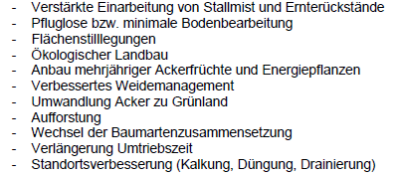
Idee
Den Boden in seiner Funktion als Kohlenstoffspeicher aktiv bewirtschaften
Ziel: Humusmenge erhöhen
Wo: nur auf Ackerflächen möglich (26 % der Landesfläche)
Wie:

Slide 5
Realität
Humusmenge im Boden ist mehr standort- und
weniger nutzungsabhängig:
Klima > 50 % • Boden 20 – 30 % • Bewirtschaftung 5 – 30 %
max. Erhöhung der Humusmenge: 10 – 30 % in 20 Jahren
Optimistische Abschätzung:
(10 % x 234 Mio t)/20 Jahre = 1,2 Mio t CO2/Jahr
≙ 1,8 % der jährlichen CO2-Emissionen BW

Slide 6
Die Milchmädchenrechnung
Kohlenstoff wird immer zusammen mit Stickstoff gespeichert.
C/N-Verhältnis in Ackerböden 10 : 1
Mit 10 kg C wird auch 1 kg N eingelagert
Stickstoff auf Ackerflächen ist nahezu ausschließlich mineralischer Stickstoff aus dem Düngersack.
Mineralischer Stickstoff wird unter Einsatz fossiler Energie erzeugt
1kg N verbraucht 0,6 kg Erdgas (0,33 kg C) oder
0,8 kg Heizöl (0,7 kg C)
verlustfreie Einlagerung von C: 3 – 7 % C aus fossiler Energie,
mit Einlagerungsverlusten geschätzt 10 bis 30 %

Slide 7
2 Pferdefüße und eine Kröte
Zusätzliche Nitrateinträge ins Grundwasser
Monitoring wg. Messgenauigkeit nur in 10-Jahresintervallen sinnvoll
hierzu wieder Beispiel I:
90 t Humus, Erhöhung um 10 %:
9 t Humus/20 Jahre = 0,45 t/ha/a = 0,26 t Corg = ca. 1 t CO2/ha/a
Zur Erinnerung: Messgenauigkeit Humus 4,5 t/ha
Humusabbau in BW nach Waldkalkung (siehe BZE II BW)

Slide 8
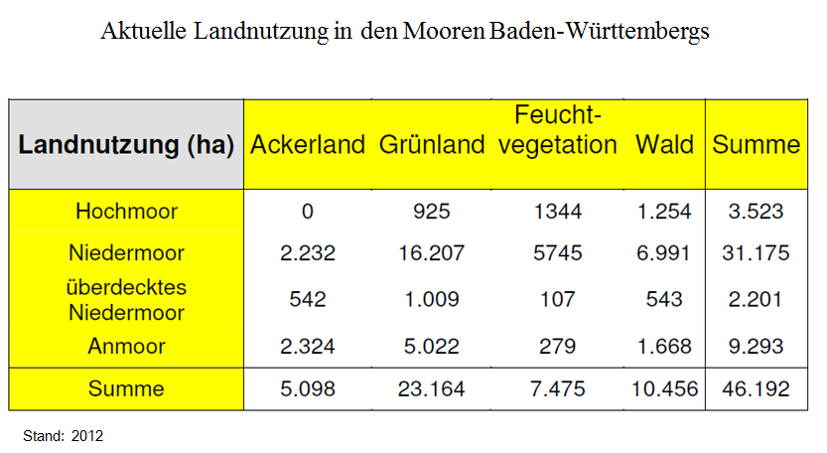
Die Moore in Baden-Württemberg
ca. 80 % mit abgesenktem Wasserspiegel

Slide 9
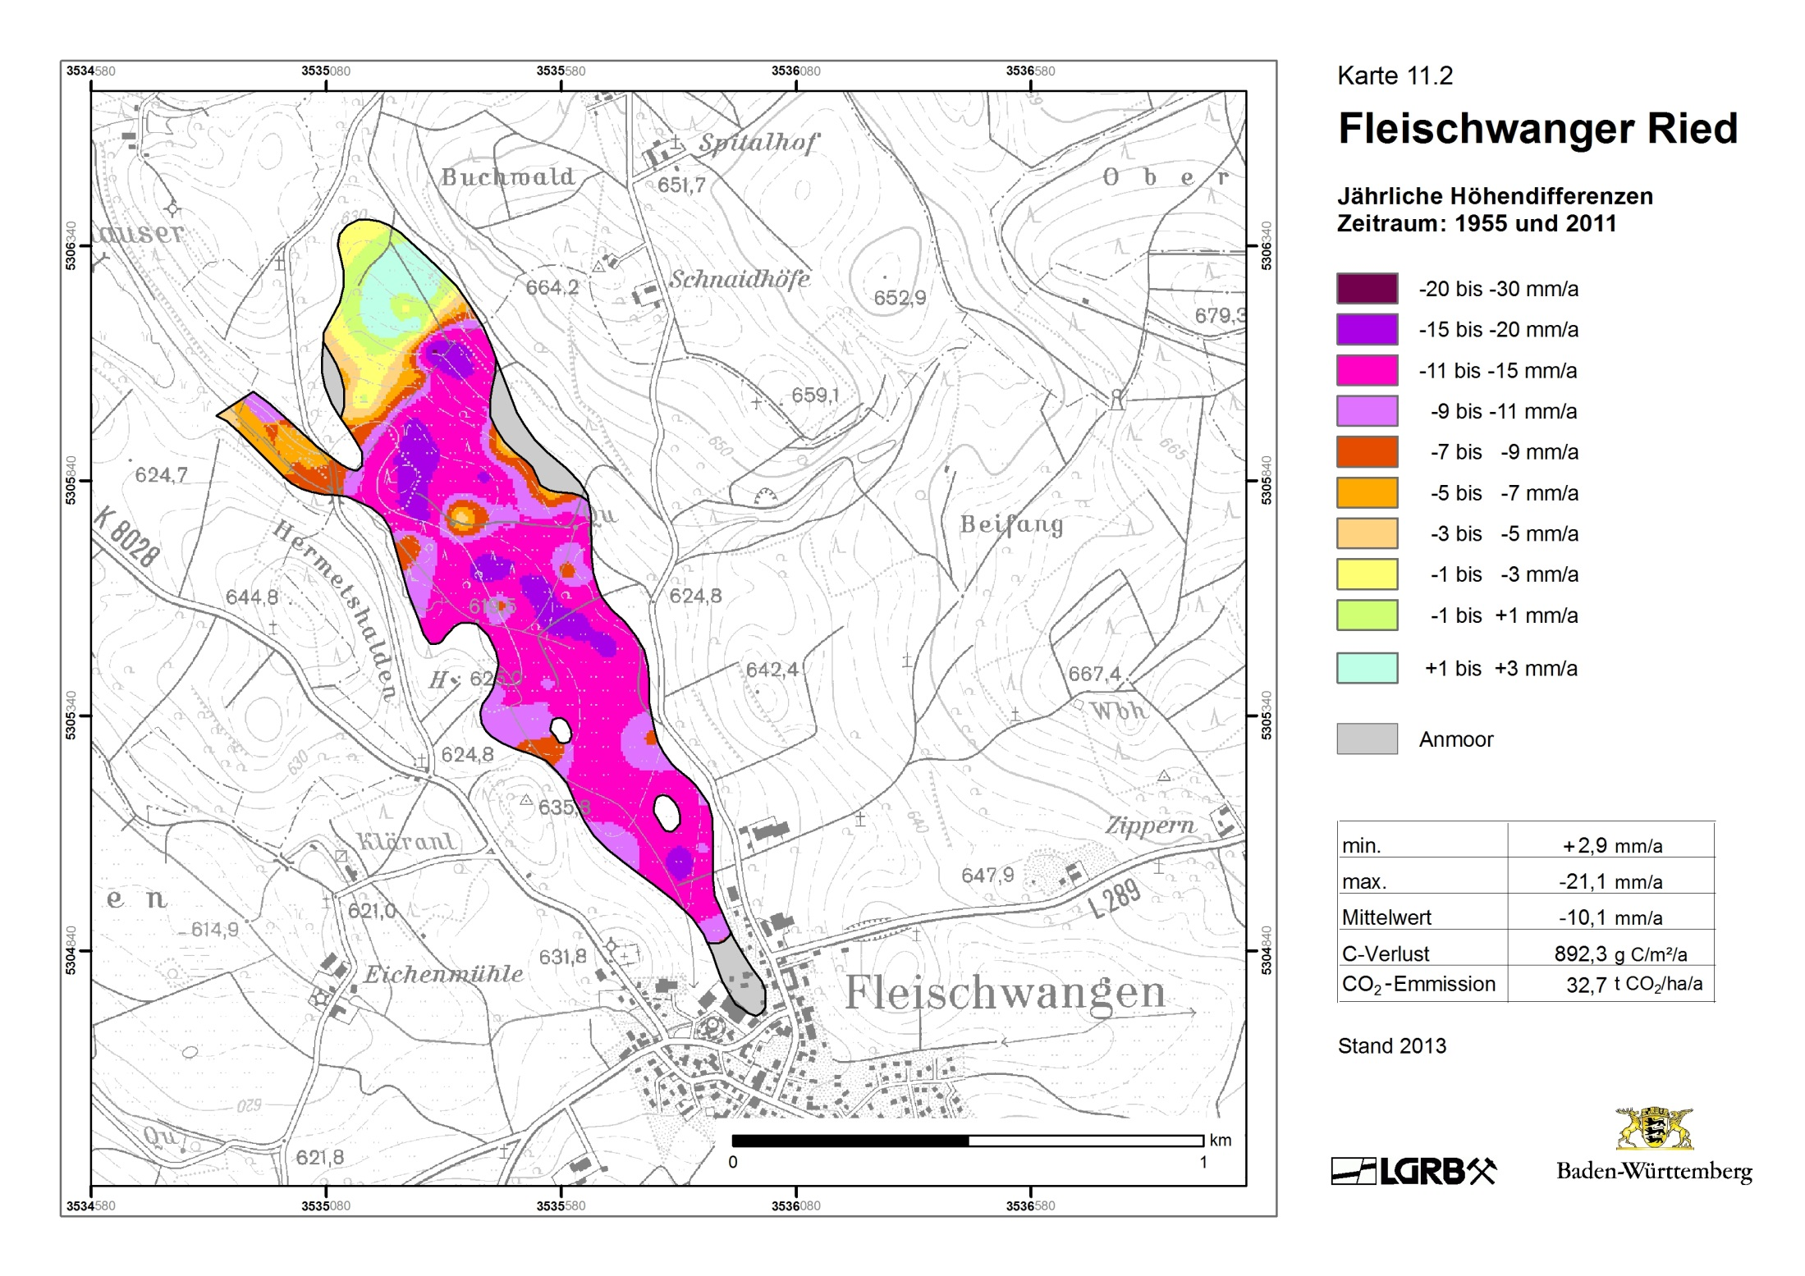
(Nmin: 595 kg/ha/a

Slide 10
Jährliche CO₂-Emission aus den Mooren Baden-Württembergs
langjähriger Mittelwert für den Zeitraum ab 1949+ - 2012
CO2­Emissionen Baden-Württemberg 2010:
Energiebedingte, gesamt: 67.074.000 t
pro Einwohner: 6 t
Internationaler Flugverkehr über BW: 491.000 t
BZE 1/BZE 2 in BW: Wald -699 kg C_{org}/ha/a 3.591.000 t
Freisetzung über alle Moore hinweg: 20 t CO2/ha/a

Slide 11
Moore contra Mineralboden
CO2-Emission aus Mooren BW, mittlerem Moorschwund 7 mm/a:
20 t CO2/ha/a
Einlagerungsmenge CO2 in Ackerböden:
1 t/ha/a
1 ha Moorrenaturierung mit dem Ziel Null-Emission ist
20 - > 30 x
wirksamer als der Versuch einer Humusanreicherung im Mineralboden

